Slide 1
مَركَزُ التَّربِيَّةِ الدّينِيَّة رهبانية القلبين الأقدسين
يُقَدِّمُ كِتابَ الأساسيّ الرّابع

Slide 3
اللِّقاءُ الثامن
موسى (الجزء الثاني)

Slide 5
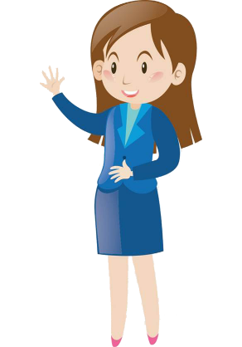
سلام المسيح أصدِقائي...
بلقاءْنا اليَوم رَحْ نْكَفّي قِصِّة موسَى!

Slide 6
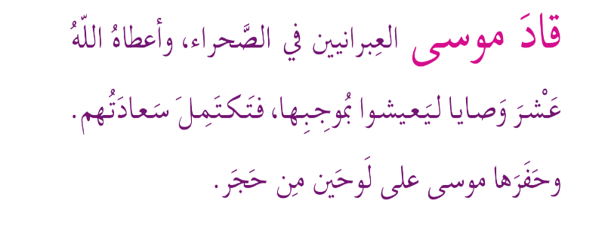
ونشوف كيف..

Slide 7
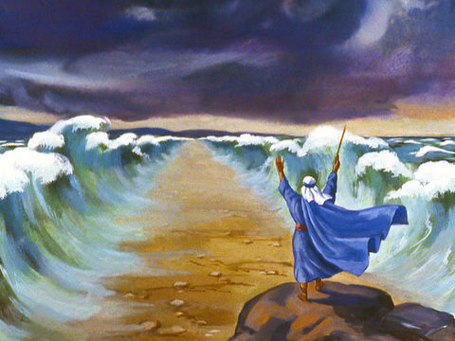

Slide 8
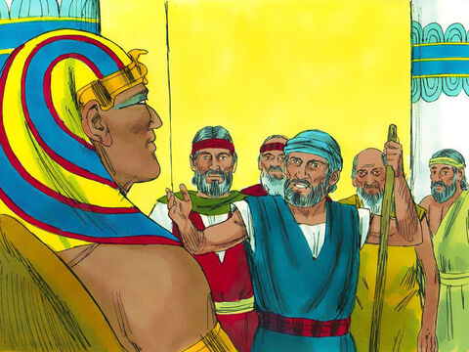
حرّر شعبي
(خروج من 5 إلى 11)
راح موسى ومعو هارون
وقالوا لفرعَون : "
هيك قال إله اسرائيل : خلْلِي شعبي يروح ع البريَّة ت يعيّدلي

Slide 9
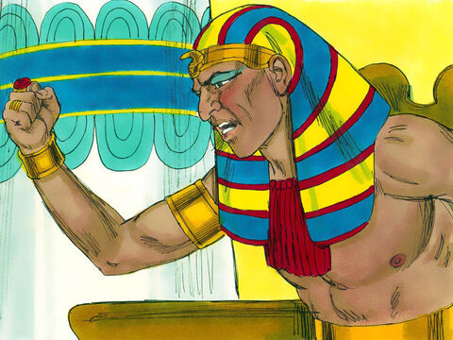
مينو هيدا الربّ تَ اسمَع كلمتو أنا ما بعرف الربّ ومش رَح بخلْلِي الشعب يروح" ؛ مشّ بَس هيك، رَح بزيد عليهن شغل وتَعَب

Slide 10
صاروا الناس يبربرُوا على موسى وهارون لأنو بسببن زاد الشغل عليهن.

Slide 11
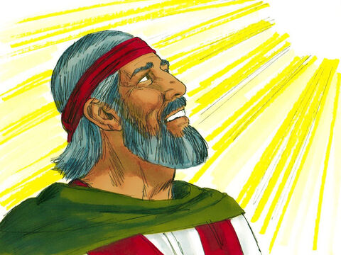
رجع موسى لعند الربّ وقلْلُو:
يا ربّ ليش عملت هيك؟ من وقت ما حكيت فرعَون والشعب عَم بيتعذَب وإنتَ ما خلّصتو".

Slide 12
قلو الرب لموسى
هلّق بتشوف شو رَح بعمل فيه، رَح بخلّيه ينجبِر يفلّلكُن وإيد أقوى مِنّو رَح بتخلّليه حَتّى يطردْكن".

Slide 13
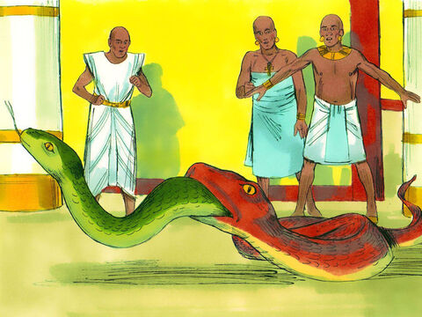
وعطى الله موسى وهارون
قدرة ت يعملوا
العجايب ضد
فرعون

Slide 14
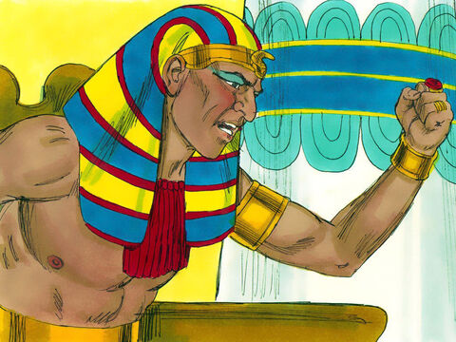
بسّ كلّ مرَّة كان يقسّي قلب فرعَون أكتَر من قبل، وما كان يخلْلِي بني اسرائيل يتركوا.

Slide 15
قال الربّ لموسى ولهارون:
قولوا لجماعة بني اسرائيل ت ياخدوا باليوم العاشر من هالشهر كلّ بيت حمل. لازم يكون حَمل ذَكر عمرو سنة وما يكون فيه أيّ عيب.

Slide 16
بيدبحوه وبيحطّوا من دمّو على باب البيت

Slide 17
بياكلوا لحمو مشوي على النار!
وبخبز فطير، ومَع أعشاب مُرّة وما يخلّلو شي لتاني يوم، وياكلوه واقفين رابطين الأحزمة لابسين بإجريهن وبإيد عصا للسفر؛ وياكلوا بسرعَة لأنو الربّ بدو يمرّ.

Slide 18
هيدا الفصح، والبيوت يلْلِي ما في عليها علامة الدم رح بيموت فيها كلّ بكِر".

Slide 19
وهيك صار،
بلَيلِتا قامِت الصرخَة
بكِل أرض
مصر.

Slide 20
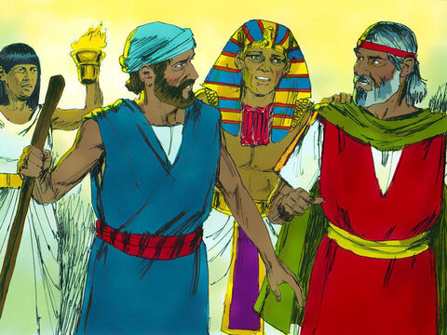
دعا فرعَون موسى وهارون وقَلُّلن:
هلّق بتطلعوا من هالبلاد إنتو وبني إسرائيل. روحوا اعبدوا الربّ متِل ما قلتوا وخُدوا كلّ شي معكم من غنَم وبقَر وروحوا.

Slide 21
طلعوا بعد ما قَعّدوا بمصر 430 سنة وكان الربّ سهران عليهن وهنّي طالعين.
وهنّي رايحين أخدوا معُن
عظام يوسف متل ما قَلّلن.

Slide 22
وكان الربّ ماشي
قِدامُن على شكل عامود
من الغيم ت يدلُّلن على الطريق وبالليل على شكل عامود
من نار ت يضويلُن الطريق.

Slide 23
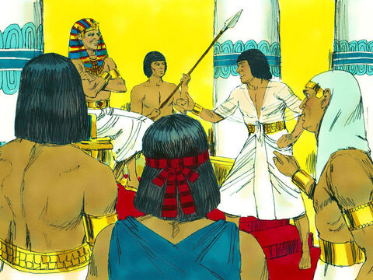
الله يخلّص شعبه
(خروج 14 ؛ 15/20)
لمَّا خبَّروا فرعَون إنّو الشعب هرَب، تغيَّر قلبو وقلب كلّ يللي حواليه وصارُوا يقولوا :
"شو عملنا ؟ بطلّ الشعب يكون بِخِدْمتنا".

Slide 24
جمَّع فرعَون جيشو على عربيات مَع أحسَن خِيَل ت يلحَق بالشعب.
لحقوهُن لمَّا كانوا على شطّ البحر

Slide 25
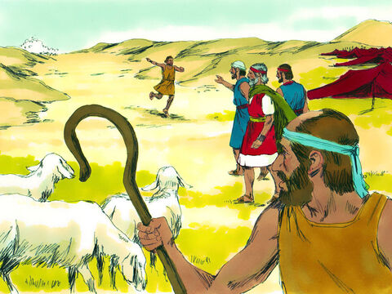
لمَّا الشعب شاف فرعَون خافوا كلّن

Slide 26
وقالوا لموسى
شو عملت فينا جبتنا لهَون ت نموت ؟ ليش طلَّعتنا من مَصر

Slide 27
قلّن موسى :
ما تخافوا، بعد شويّ رَح بتشوفوا كيف الله رَح بيخلصكُن، هوّي بيحارب عنكن وإنتو ما بتعملوا شي"

Slide 28
وقال الرّب لموسى :
مدّ إيدَك، فوق البحر وخلّليه يِنشَقّ

Slide 29
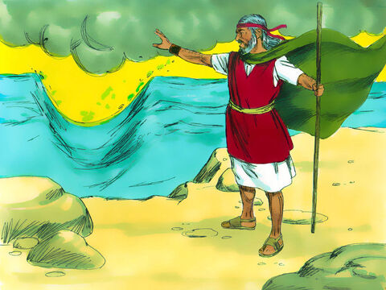
مدّ موسى إيدو وإجِت
ريح شرقيَّة قويَّة دفشت
البحر وصار البحر متل الأرض اليابسَة. ".

Slide 30
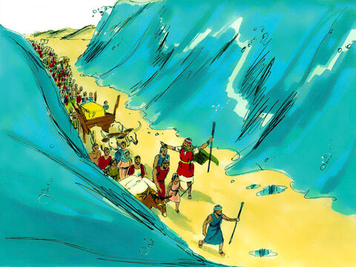
ودخَل الشعب كلّوا ولحقُن جيش فرعَون بالعربيات وبالخيل،

Slide 31
بس دواليب العربيات صارت تغرَق بالوحل وتعطَّلت وصار العَسْكَر يقول:
الربّ هوّي عَم بيحارب مَع العبرانيين

Slide 32
وقال الربّ لموسى:
مدّ إيدَك، عل البحر
مدّ موسى إيدو!
رجع البحر متل
ما كان
وغرق جيش
فرعَون كلّو.

Slide 33
وتاني يوم شافوا العبرانيين جثَث المصريين على شاطئ البحر ؛ لما شافوا هيك آمنوا بالله وبموسى

Slide 34
وهنّي ماشيين بهالبريَّة
لوقت طويل

Slide 35
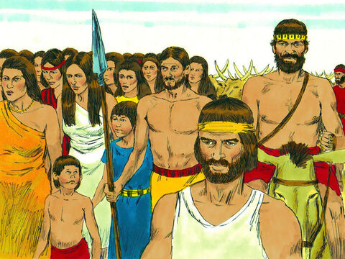
صار الشعب يتذمَّر على موسى وعلى هارون ويقولولن
يا ريت مِتنا بأرض مَصر وما جينا لهَون، كنَّا ناكل لحمة ونشبَع، جبتونا لهون ت نموت من الجوع

Slide 36
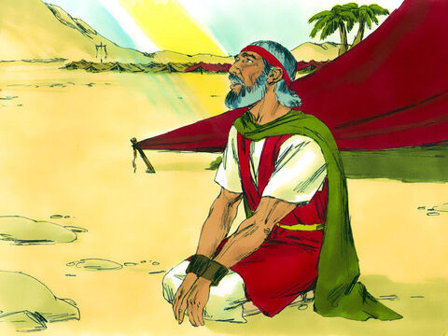
قال الربّ لموسى
أنا رَح بخلْلِي السما تشتّي خبز وكل يوم يطلَع الشعب ويجمَع حاجتو –كلّ يوم بيومو- ت شوف إذا كانوا ماشيين بحسَب الشريعَة أو لاء

Slide 37
وفعلاً تاني يوم كان في على
وجّ الأرض
طبقَة متل الطحين
أو متل الذرى

Slide 38
وقلْلُن موسى:
هيدا هُوّي الخبز يللي أعطاكم إياه الله ت تاكلوا.

Slide 39
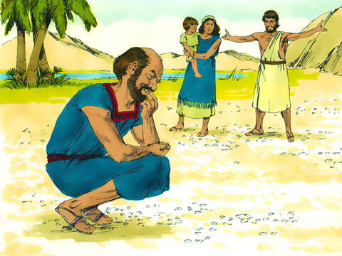
وسمّو هل الشي "المنّ" وأكَل الشعب من هالمنّ 40 سنة حتى وصلوا لأرض كنعان.

Slide 40
بعد 3 أشهر من خروجو من مَصر،
وصل الشعب لصحراء
سيناونصبوا
خِيَمُن مقابيل
الجَبَل.

Slide 41
. طلع موسى على الجبل ت يلتقي بالله.

Slide 42
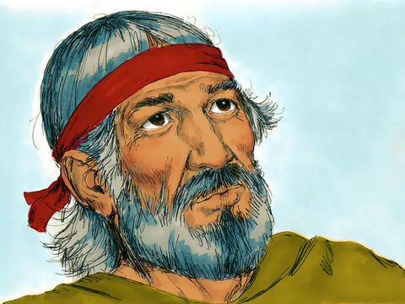
عيَّطلو الربّ وقلْلُو :
شفتو شُو عملت بالمصريين وكيف جِبِتْكن لَهون.

Slide 43
وهلَّق إذا سمعتوا كلامي وحفَظتوا عهدي، بتصيروا شعبي الخاص من بين كلّ الشعوب، لأنّو الأرض كلها لألي.

Slide 44
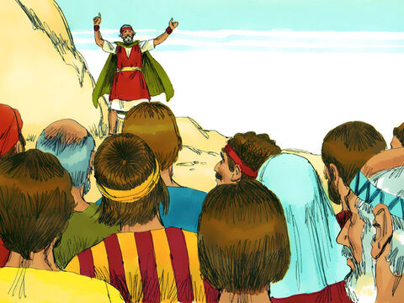
إجا موسى ودعا شيوخ الشعب، وقلْلُن هالكلام،
متل ما أمرو الربّ،
وجاوبوا كلّن:
"كلّ شي بيقولوا الربّ رَح من نفذو".
ورجِع موسى لعند الربّ ونقلْلُو جواب الشعب.

Slide 45
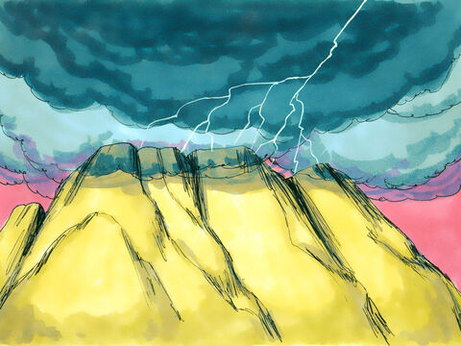
وحكي الرب مع موسى وعطاه الوصايا العشر

Slide 46
وكان الشعب عَم بيشوف الرّعد والبّرق والدخان على الجبَل وعَم يسمَع صَوت البَرِق. خافو
ووقفو بعيد

Slide 47
كَتَبَ موسى كلام الربّ وبكّير بنى مذبَح على كعب الجبَل وقدَّم ذبائِح من العجول للرَّبّ.

Slide 48
أخد موسى نصّ الدمّ في طشت ورَش النصّ التاني على المذبَح وقرى كتاب العهد على الشعب. وقال:
هيدا الدمّ هو دمّ العهد يلْلِي عملُو معكم الربّ مَع هالكلام".

Slide 49
طلع موسى على الجبَل
مرة تانييه
وتأخَّر كتير.

Slide 50
اجتَمَع الشعب عند هارون وقالولوا:
هيدا موسى يلْلِي طلَّعنا من مصر، ما بنعرف شو صار فيه، عمِلْنا إله يمشي قدامنا

Slide 51
قلْلُن هارون:
اعطوني الدهَب يللي عندكُن ويلْلِي لابسينو نسوانكن وبناتكن وولادكن

Slide 52
صاروا يِجمَعوا الدهَب وجابّوه لهارون. أخَد هارون الدّهَب وصبّوا بقالب وعمل منّو صنَم على شكل عجل.

Slide 53
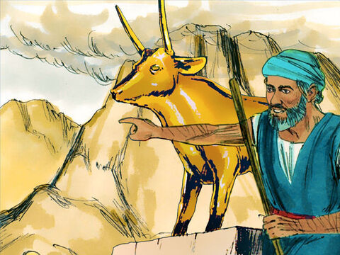
وصاروا يقولوا:
هيدا إلهَك يا إسرائيل يلْلِي طلَّعَك من مَصر

Slide 54
لما نزل موسى من الجبَل وشاف هيدا المَنظَر غِضِبْ كتير وقال للشعب
عملْتُو خطيّة كبيرة وهلَّق أنا راجِع إِطلَع على الجبَل ت كفِّر عَن خطيِّتكُن

Slide 55
وصار يصلْلِي موسى ويقول :
يا ربّ هالشَّعب خطي خطيَّة كبيرة وعِمِل إله من ذَهَب، اغفرلُو هالخطيّة وإلاّ امحي إسمي من كتابَك

Slide 56
من بَعد ما سْمعنا هالقِصّة، خلونا نقرا سُوا الوصايا يلّي عطاها الرّب ل موسى

Slide 58
خلاصة لقاءنا يلي لازم نحفظها هيي

Slide 60
ومنختُم لِقاءْنا اليَوم بِهالصّلاة

Slide 62
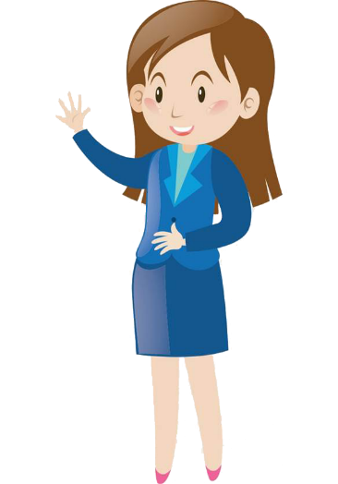
باي باي، إلى الأسبوع القادم ت نتِعرّف غ شخصيّة جديدة

